Slide 1

区块链（blockchain）基本定义和发展现状
石子跃

Slide 2
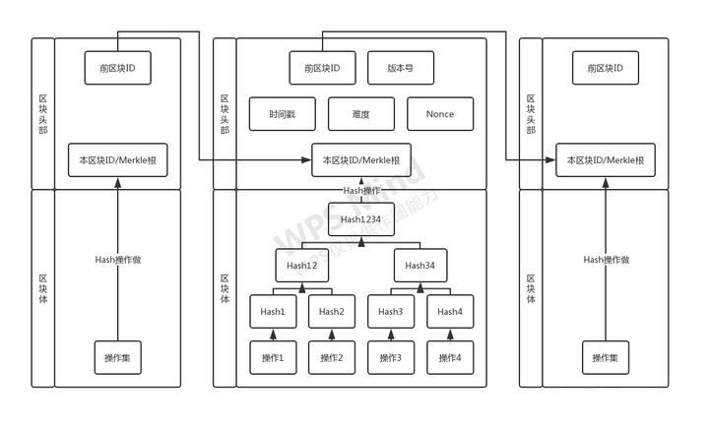
基本定义
狭义来讲, 区块链是一种按照时间顺序将数据区块以顺序相连的方式组合成的一种链式数据结构, 并以密码学方式保证的不可篡改和不可伪造的分布式账本。
广义来讲，区块链技术是利用块链式数据结构来验证与存储数据、利用分布式节点共识算法来生成和更新数据、利用密码学的方式保证数据传输和访问的安全、利用由自动化脚本代码组成的智能合约来编程和操作数据的一种全新的分布式基础架构与计算范式。

Slide 3
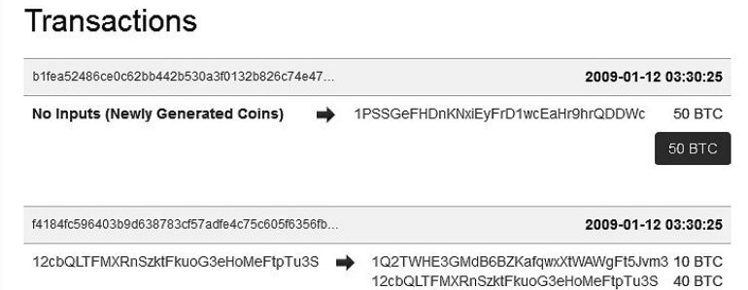
区块链=比特币？
很多人第一次听说区块链都是因为比特币的暴涨，这也使我们对区块链可能存在认识误区。
虚拟货币（如比特币）更多的侧重将加密货币作为投资的一种手段，而对于企业或政府更多关注的区块链则从技术层面探讨如何借助区块链可靠性机制，解决多企业交易安全性问题从而带来商业价值，并试图在更多的场景下释放智能合约和分布式账本带来的科技潜力。

Slide 4
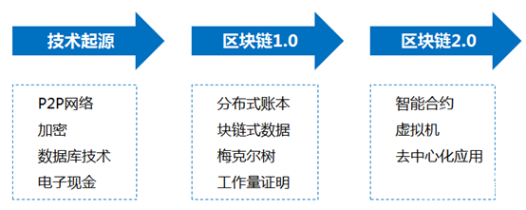
发展脉络
从区块链1.0到区块链3.0都是平行的发展阶段，在各自的领域内发挥应有的作用。
其中区块链的核心技术是最为关键的

Slide 5
区块链核心技术
分布式账本技术 DLT (Distributed Ledger Technology)
共识机制（Paxos，Raft，PoW，Pose，PBFT）
智能合约 （以太坊、Hyperledger Fabric中广泛引用）
密码学（哈希算法技术）

Slide 6
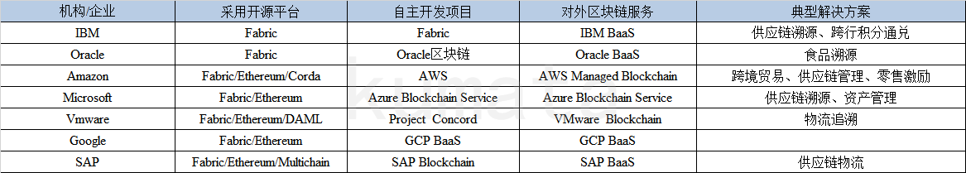
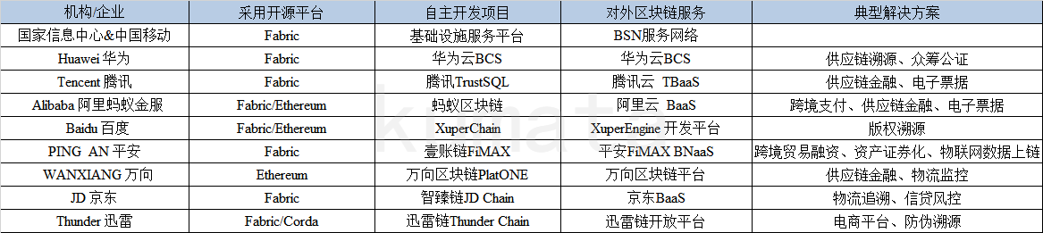
国内外区块链的平台
国外：
国内：

Slide 7
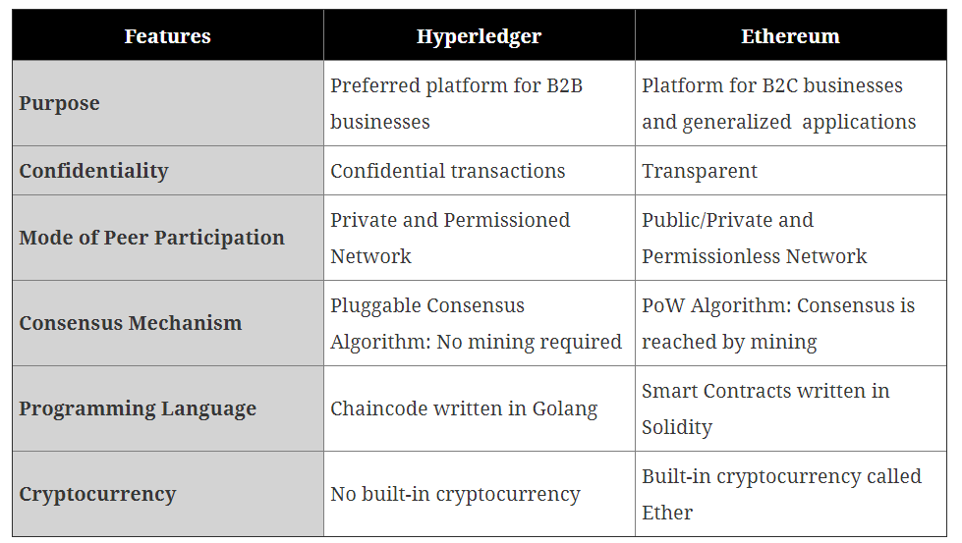
Hyperledger Fabric（超级账本）和Ethereum（以太坊）

Slide 8
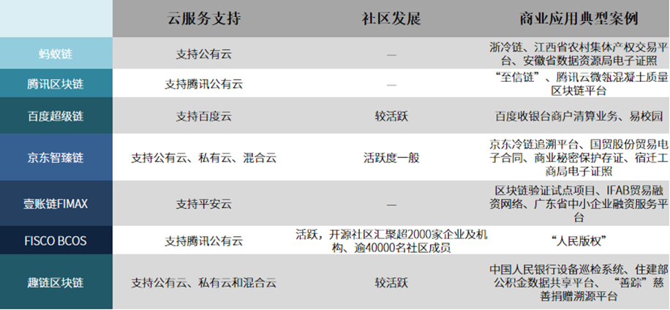
常见的区块链应用
商业应用：各大联盟链均已在多领域落地应用，应用效果凸显
在商业应用上，绝大多数的联盟链与云服务的绑定关系较明确，一般而言，联盟链仅能支持自身体系的云服务，从另一角度而言，联盟链服务对于科技巨头的流量导流性较为明显，从长远而言，各自联盟链的生态构建将对现下激烈的竞争格局产生重要影响。
而在实际的案例中，目前各大联盟链均已在贸易物流、文娱、社会公共服务、金融、政务、知识产权、社交、日常消费、工业、农业、能源等多个垂直行业开始应用推广，并已拥有多个典型应用落地案例。

